Slide 1
LED Sternenhimmel
32 LED Version
für
Laura

Slide 2
Krebs
Zwilling
Steinbock
Widder
Jungfrau

Slide 3
12
29
16
21
28
1
23
2
7
32
10
24
15
17
3
31
5
14
20
4
27
19
26
30
8
9
13
18
11
25
6
22
32

Slide 4
29
16
12
28
21
7
10
23
1
2
17
24
32
15
3
4
14
31
5
20
27
19
26
30
9
8
18
13
11
6
25
22
32

Slide 6
12
29
16
21
28
1
23
2
7
32
10
24
15
17
3
31
5
14
20
4
27
19
26
30
8
9
13
18
11
25
6
22
32

Slide 7
29
16
12
28
21
7
10
23
1
2
17
24
32
15
3
4
14
31
5
20
27
19
26
30
9
8
18
13
11
6
25
22

Slide 8
Steinbock
29
28
1
2
7
10
23
5
19
18

Slide 9
Zwilling
7
3
20
26
30
8
13
22

Slide 10
Jungfrau
16
32
17
31
4
27
20
9
6

Slide 11
Krebs
12
15
14
11
25

Slide 12
Widder
21
23
24

Slide 13
Sternzeichen

Slide 14
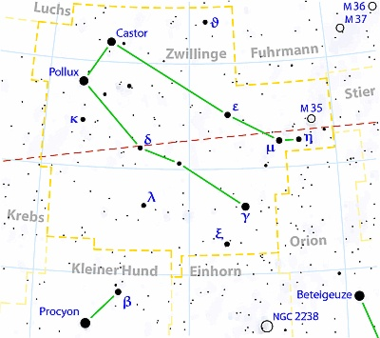
8
Zwilling

Slide 15
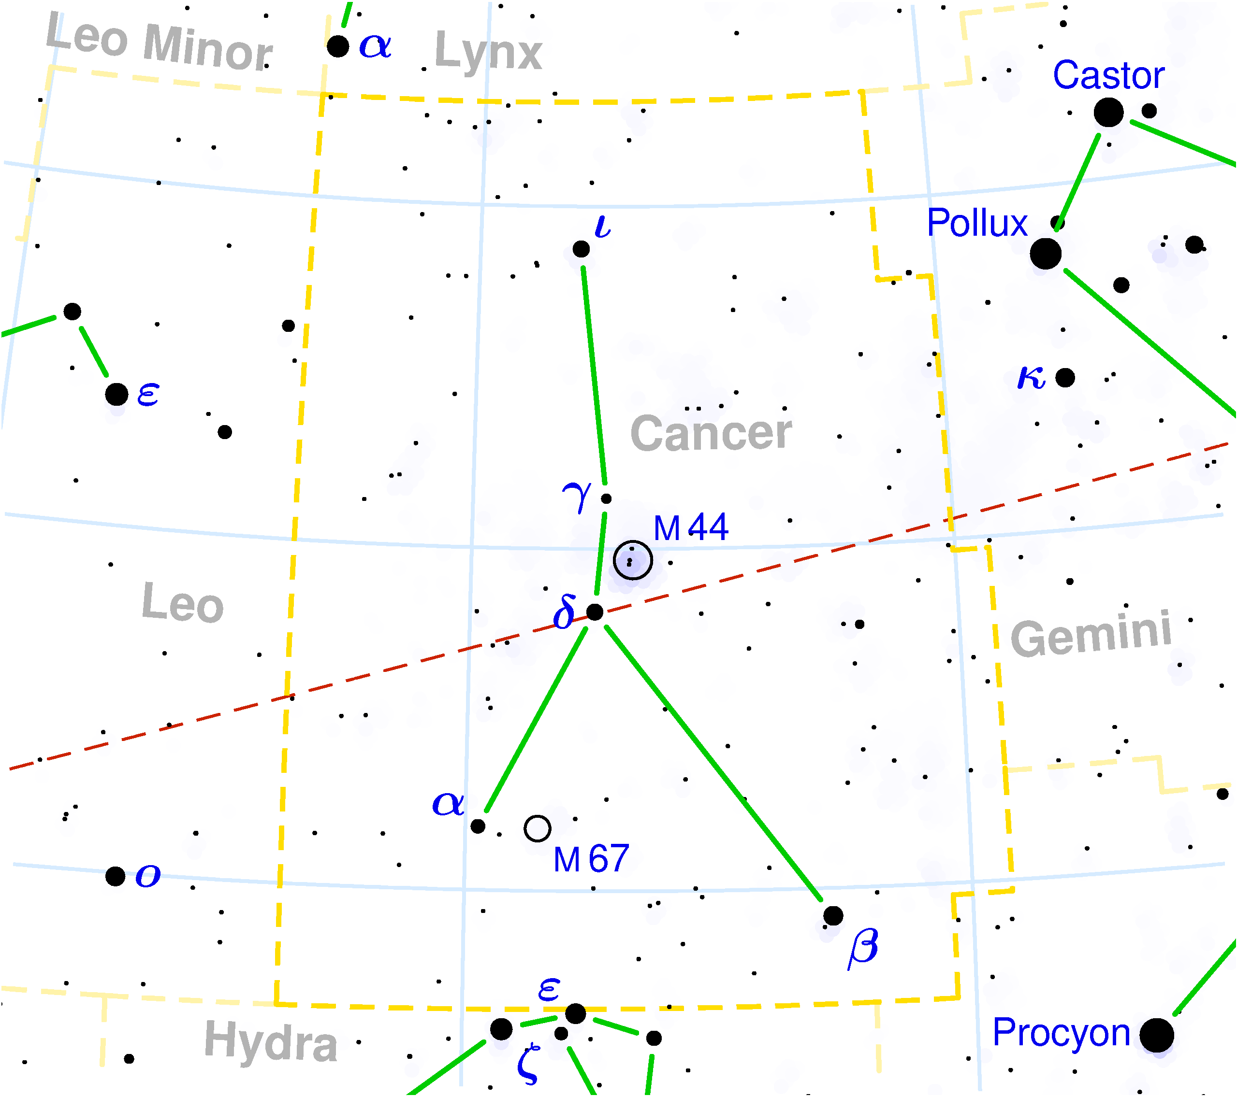
5
Krebs

Slide 16
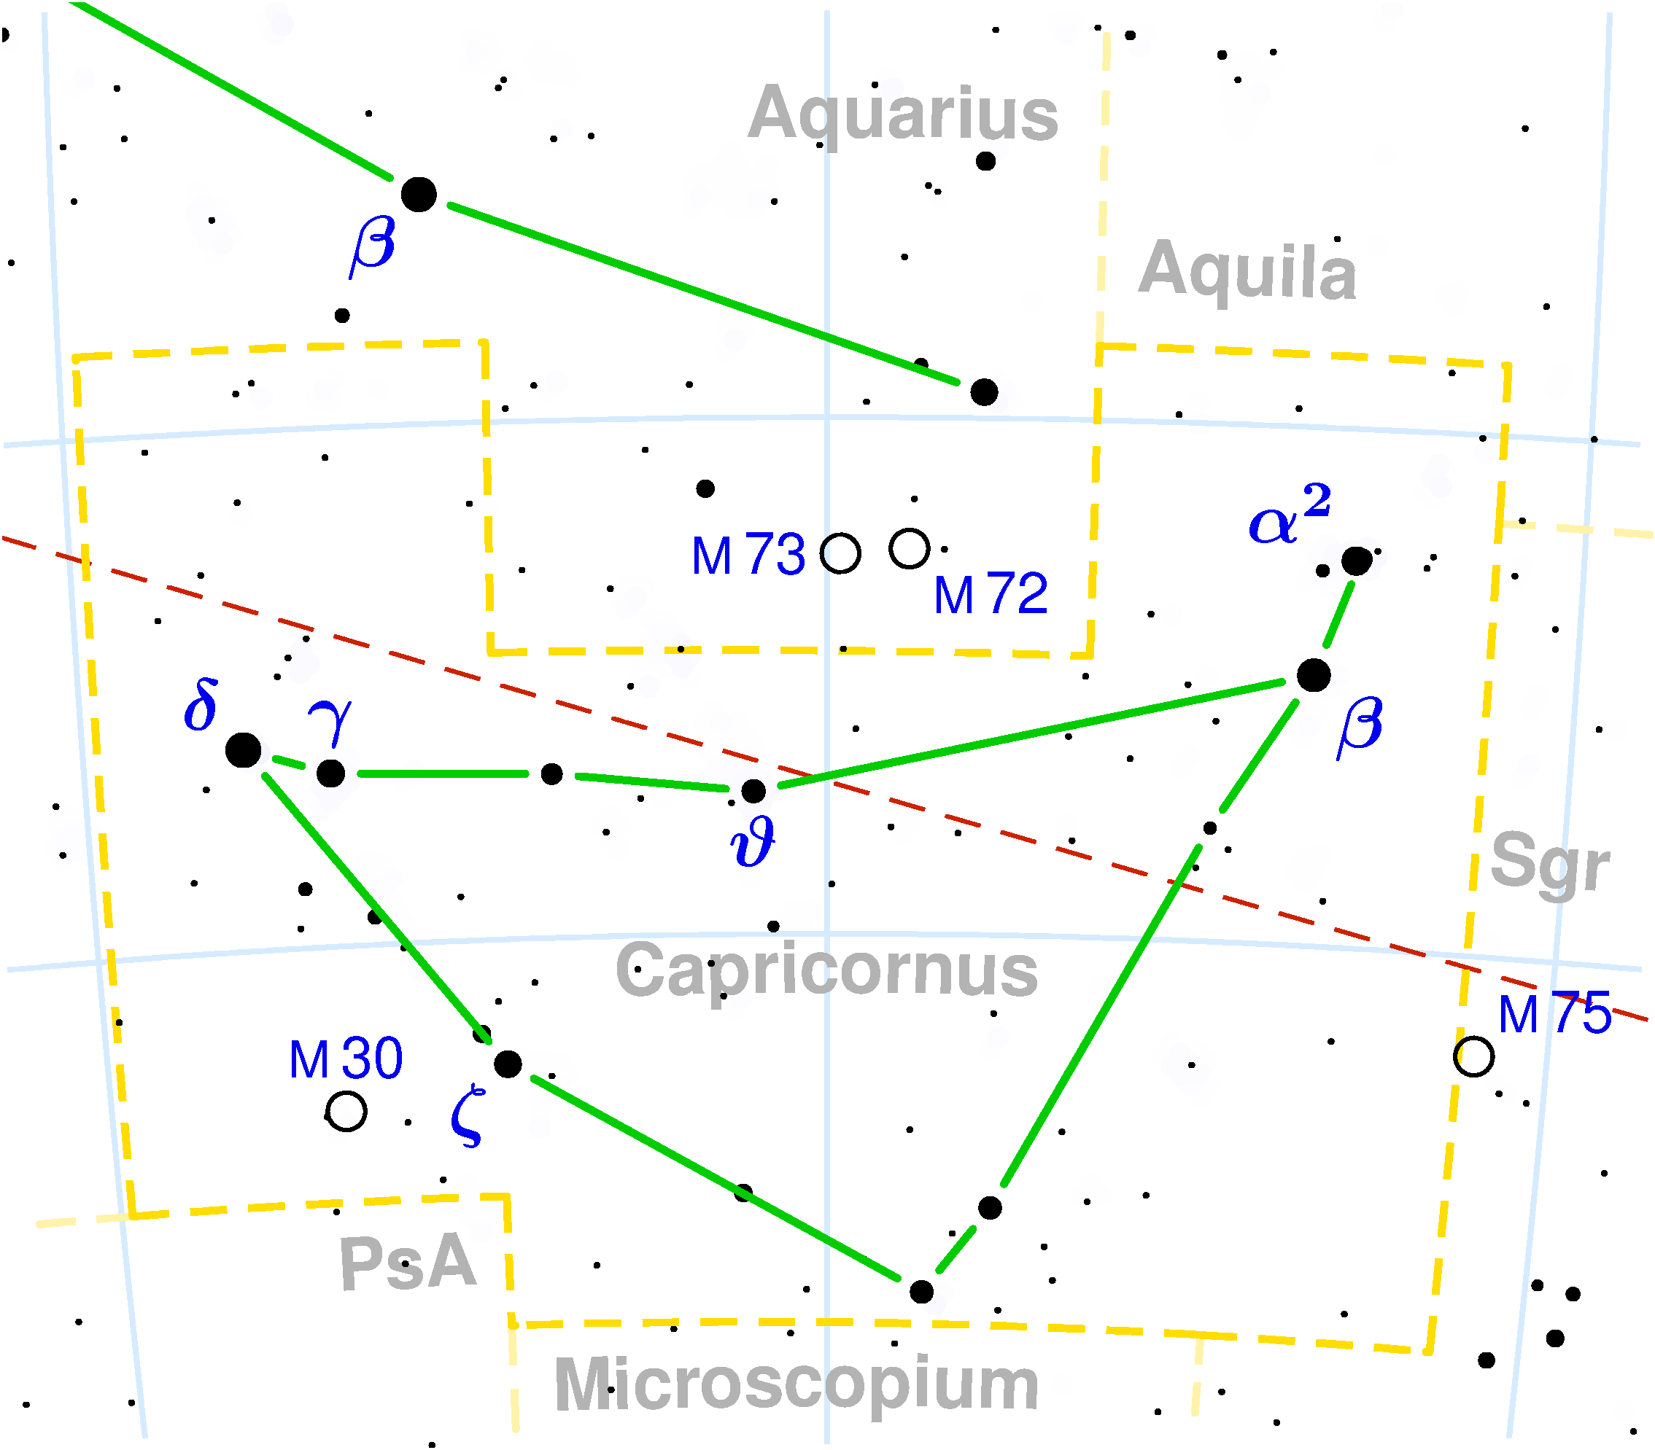
10
Steinbock

Slide 17
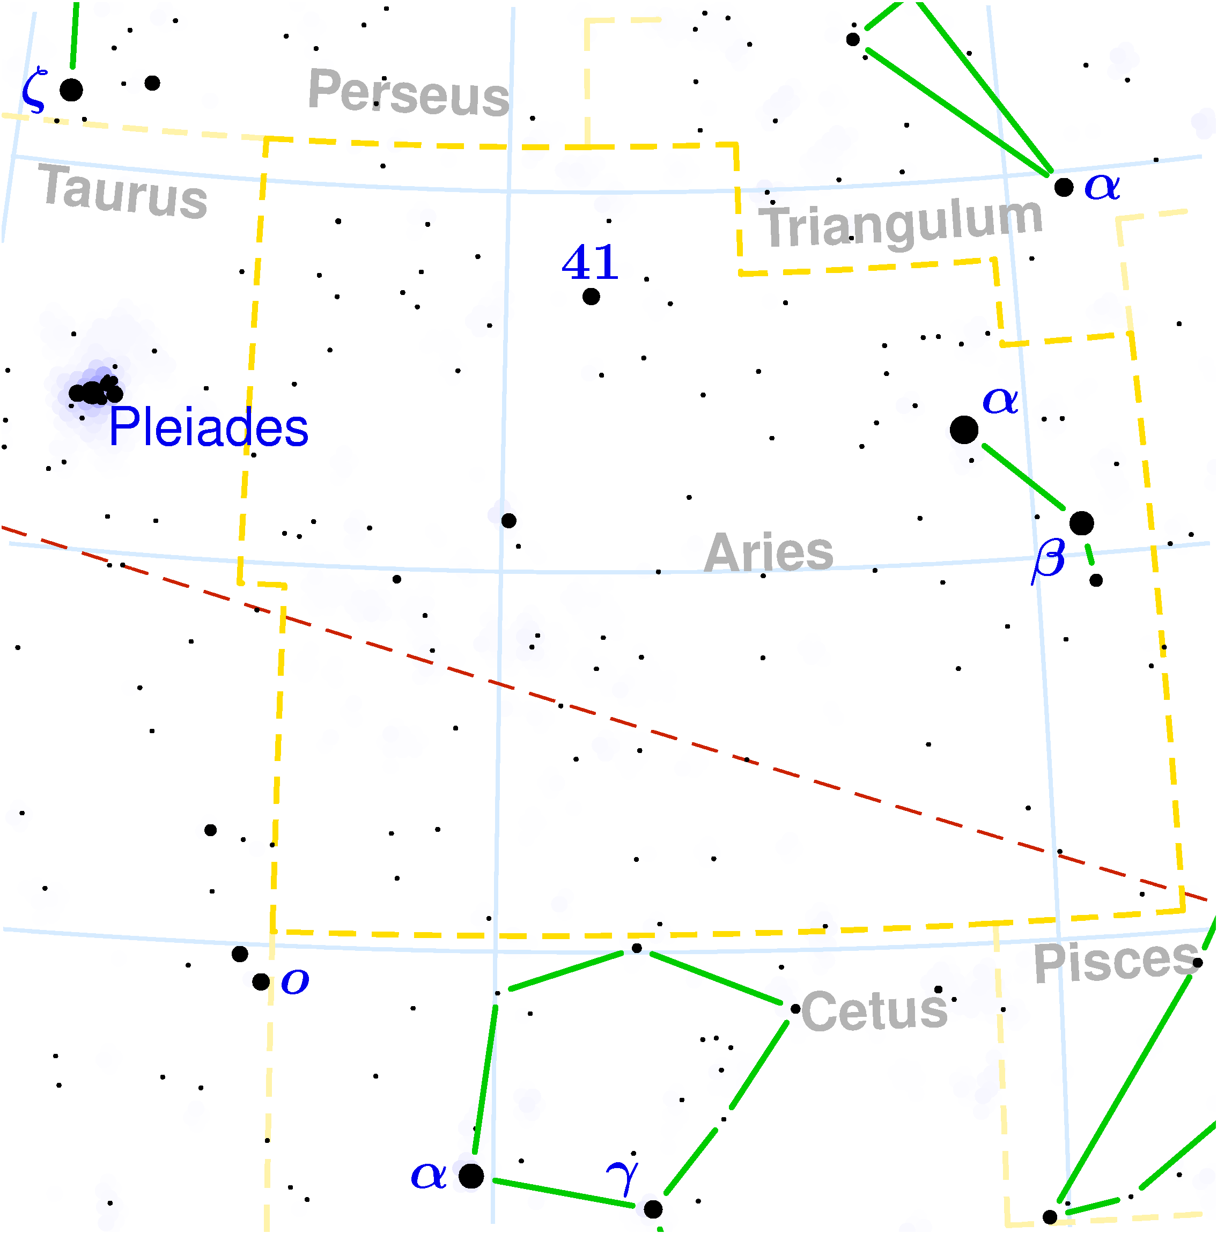
3
Widder

Slide 18
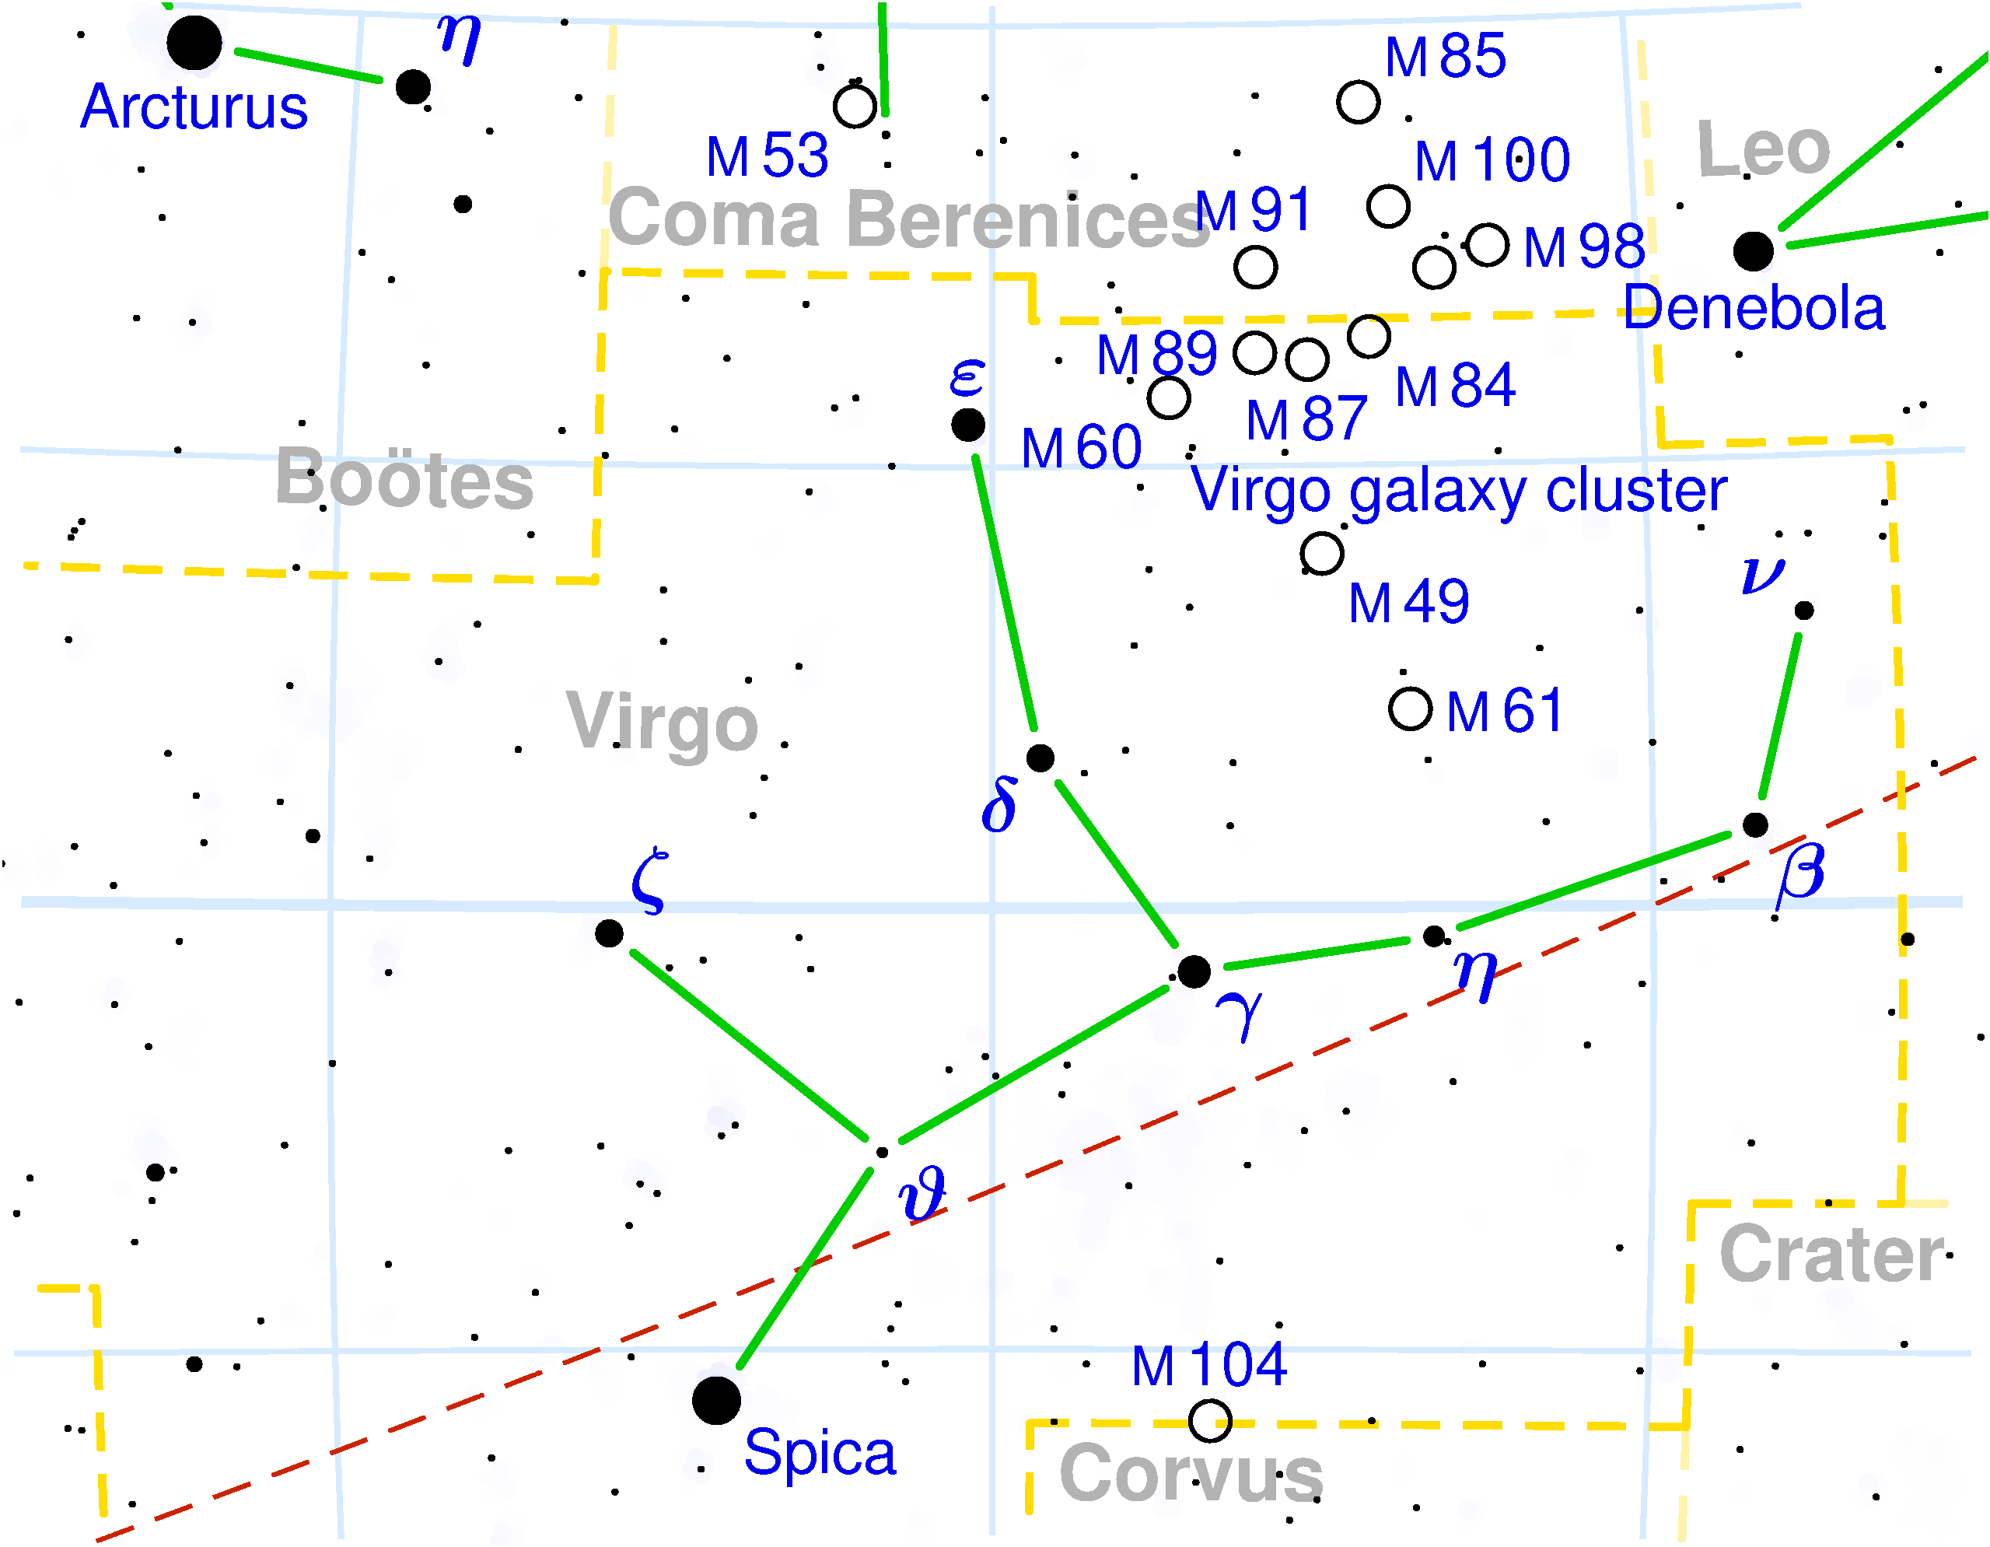
9
Jungfrau

Slide 19
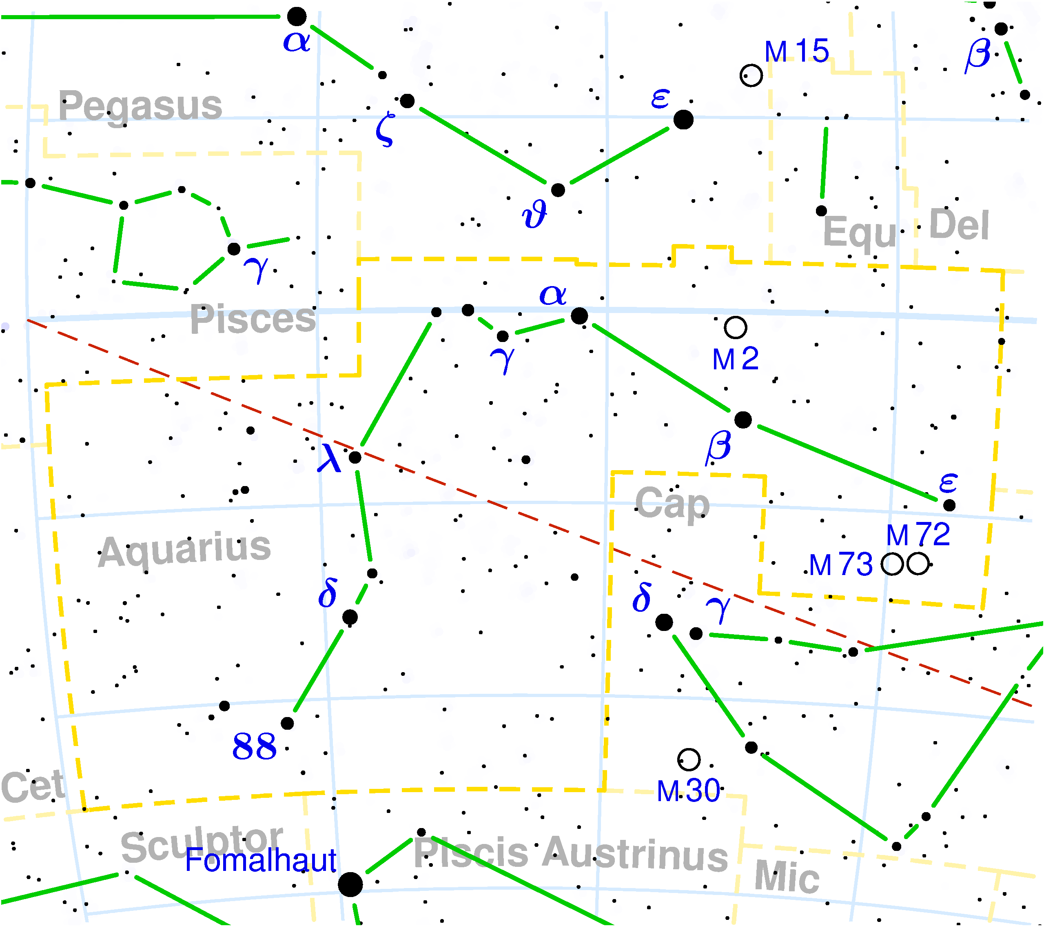
10
Wassermann

Slide 20
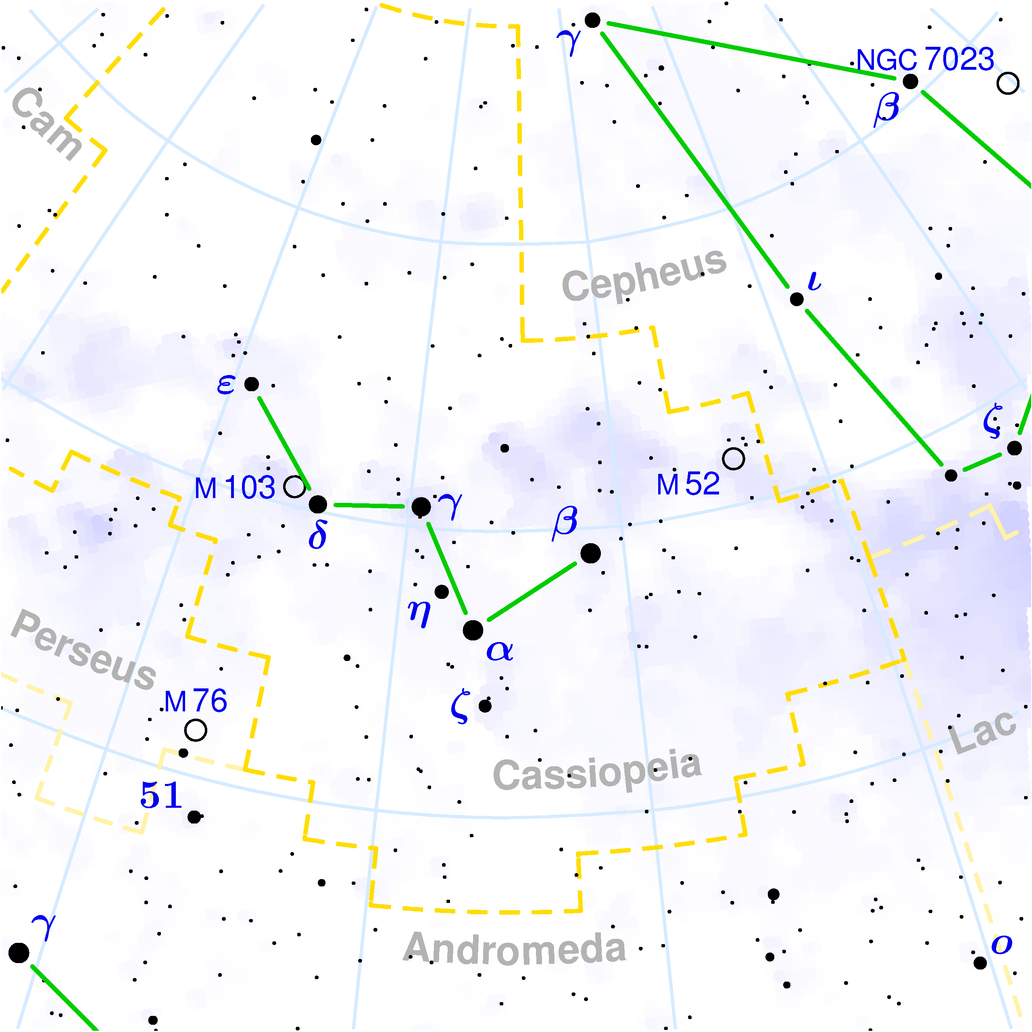
5
Cassiopeia

